Slide 1
Σχεδιασμός, υλοποίηση και αποτίμηση διαδραστικού εκπαιδευτικού υλικού με τη μέθοδο της ΕξΑΕ και τη χρήση εφαρμογών επαυξημένης πραγματικότητας στην τοπική ιστορία της Ε-ΣΤ΄ Δημοτικού.
H περίπτωση της πόλης της Κισάμου Χανίων
Πρόγραμμα Μεταπτυχιακών Σπουδών:
«Επιστήμες της Αγωγής - Εξ Αποστάσεως Εκπαίδευση με την χρήση των ΤΠΕ (e-Learning)»
Kουμής Ελευθέριος
Επιτροπή Κρίσης ΔΕ
Αναστασιάδης Παναγιώτης Καθηγητής Πανεπιστημίου Κρήτης | Παπαβασιλείου Ευάγγελος Επ. Καθηγητής Πανεπιστημίου Κρήτης | Χαλκιαδάκης Εμμανουήλ ΕΔΙΠ Πανεπιστημίου Κρήτης
Ρέθυμνο, 2022

Slide 2
Ευχαριστίες
Στην τριμελή επιτροπή επίβλεψης:
Καθηγητή Πανεπιστημίου Κρήτης
κ. Αναστασιάδη Παναγιώτη
Επ. Καθηγητή Πανεπιστημίου Κρήτης
κ. Παπαβασιλείου Ευάγγελο
ΕΔΙΠ Πανεπιστημίου Κρήτης
κ. Χαλκιαδάκη Εμμανουήλ
ΣτονΔιδάκτορα κ. Κωτσίδη Κωνσταντίνο
Στον κ.Στρατικόπουλο
Κωνσταντίνο
Στους συμμετέχοντες στην έρευνα
Στην οικογένεια μου

Slide 3
1. Σκοπός
Σκοπός της παρούσας ερευνητικής εργασίας είναι η αποτίμηση του διαδραστικού Εκπαιδευτικού υλικού elearning για σχολική ΕξΑΕ και του χωροευαίσθητου παιχνιδιού εφαρμογών επαυξημένης πραγματικότητας, που δημιουργήθηκαν για το μάθημα της Τοπικής Ιστορίας της Ε΄-Στ΄τάξης Δημοτικού και συγκεκριμένα στα
"Ιστορικά μνημεία της Κισάμου Χανίων".

Slide 4




2. Συνεισφορά της διπλωματικής
Στον τομέα της εκπαίδευσης:
Δημιουργία εκπαιδευτικού υλικού το οποίο βασίζεται στις θεμελιώδεις αρχές της ΕξΑΕ, για ανήλικους μαθητές της Ε΄-Στ΄τάξης Δημοτικού σχολείου σχετικά με το μάθημα της Τοπικής Ιστορίας της Κισάμου Χανίων.
Στον τομέα της έρευνας:
Υλοποίηση συστηματικών προγραμματισμένων προσεγγίσεων αποτίμησης του ΕΥ (πλατφόρμα Chamilo-χωροευαίσθητο παιχνίδι ΕΠ)
σύμφωνα με τις κατευθύνσεις της στοχοθεσίας τους.
Στον τομέα της Θεωρίας:
Προβλήθηκαν πτυχές του θεωρητικού πεδίου οι οποίες προσφέρονται για περεταίρω έρευνα και συστηματική μελέτη της βιβλιογραφίας.
Στον τομέα της Κοινωνίας:
Το ΕΥ διοχετεύει την ιστορική γνώση, καλλιεργεί την ιστορική σκέψη και συνείδηση. Είναι δεκτικό σε τροποποιήσεις και βελτιωτικές παρεμβάσεις.

Slide 5
3. Ερευνητικά Ερωτήματα (1/2)
Ερευνητικά ερωτήματα για το διαδραστικό
Εκπαιδευτικό Υλικό elearning:
Aπόψεις των Ειδικών στην ΕξΑΕ τελειόφοιτων του ΠΜΣ:
1ο Ερευνητικό Ερώτημα: Το εκπαιδευτικό υλικό διέπεται από τις αρχές και τη μεθοδολογία της εξ αποστάσεως εκπαίδευσης;
2ο Ερευνητικό Ερώτημα: Το εκπαιδευτικό υλικό έχει δημιουργηθεί σύμφωνα με τις αρχές της Πολυμεσικής Μάθησης;
3ο Ερευνητικό ερώτημα: Ποια δυνατά σημεία εντοπίζονται στο εκπαιδευτικό υλικό;
4ο Ερευνητικό ερώτημα: Ποιες προτάσεις για το εκπαιδευτικό υλικό αναφέρονται από τους Ειδικούς στην ΕξΑΕ;
Απόψεις των μαθητών:
1ο Ερευνητικό Ερώτημα: Ποιες είναι οι απόψεις των μαθητών για το διαδραστικό Εκπαιδευτικό Υλικό e learning;

Slide 6
3. Ερευνητικά Ερωτήματα (2/2)
Ερευνητικά ερωτήματα για το χωροευαίσθητο παιχνίδι Επαυξημένης Πραγματικότητας
Απόψεις των μαθητών:
1ο Ερευνητικό Ερώτημα: Ποιες είναι οι απόψεις των μαθητών για το χωροευαίσθητο παιχνίδι επαυξημένης πραγματικότητας;

Slide 7
4. Δομή της εργασίας
1.Εισαγωγή
2.Εννοιολογική προσέγγιση της ΕξΑΕ
3.Η διδασκαλία της Ιστορίας
4.Τεχνολογικά μέσα στην ΕξΑΕ
1^{ο} Θεωρητικό μέρος
5.Το εκπαιδευτικό υλικό στην ΕξΑΕ
6.Σχεδιασμός ΕΥ
7.Δημιουργία ΕΥ
8.Παρουσίαση ΕΥ
2^{ο} Μέρος Εκπαιδευτικό υλικό
3^{ο} Μέρος Αποτίμηση ΕΥ
9.Αξιολόγηση ΕΥ
10.Παρουσίαση αποτελεσμάτων έρευνας
11. Σύνοψη-Συμπεράσματα Συνεισφορά εργασίας- Προτάσεις

Slide 8
4. Θεωρητικό Πλαίσιο 1/3
Εννοιολογική προσέγγιση της ΕξΑΕ
Ιστορική αναδρομή
και ορισμός
Τα κύρια χαρακτηριστικά
μεθοδολογίας της ΕξΑΕ
Η ΕξΑΕ σε ανήλικους
εκπαιδευόμενους

Slide 9
4. Θεωρητικό Πλαίσιο 2/3
Η διδασκαλία της Ιστορίας
Τα προβλήματα που εκθέτουν
οι εκπαιδευτικοί κατά
τη διδασκαλία της Ιστορίας
Αναλυτικά Προγράμματα
διδασκαλίας της Ιστορίας
στην Ε΄- Στ’ τάξη του
Δημοτικού Σχολείου
Διδακτικές
Προτάσεις
Η διδασκαλία για τα
Ιστορικά μνημεία
Της Κισάμου Χανίων

Slide 10
4. Θεωρητικό Πλαίσιο 3/3
Τεχνολογικά μέσα
στην ΕξΑΕ
H5P
Eπαυξημένη πραγματικότητα
Chamilo
Πραγματικότητα και εικονικότητα
Actionbound
Ορισμός ΕΠ
Είδη ΕΠ
Blippar
Συσκευές απεικόνισης ΕΠ

Slide 11
5. Παραγόμενο εκπαιδευτικό υλικό(1/6)
Σκοπός δημιουργίας ΕΥ
Γνωριμία των σημαντικότερων ιστορικών μνημείων της πόλης της Κισάμου Χανίων
καθώς και τη σχέση σύνδεσης τους με τα ιστορικά γεγονότα ανά τους αιώνες,
τις προσωπικότητες και την ιστορική πορεία του τόπου μέχρι και σήμερα.

Slide 12
5. Παραγόμενο εκπαιδευτικό υλικό(2/6)
Περιεχόμενο ΕΥ
Πλατφόρμα Chamilo
1^{η} Διδακτική ενότητα
2^{η} Διδακτική ενότητα
Γενική ιστορική
επισκόπηση
10 κεφάλαια αναλυτικών
ιστορικών στοιχείων
για κάθε μνημείο
Ασκήσεις ανατροφοδότησης
Άσκηση αυτοαξιολόγησης
Ασκήσεις ανατροφοδότησης
Άσκηση αυτοαξιολόγησης
σε κάθε κεφάλαιο
Οδηγός περιήγησης στα ιστορικά μνημεία
Της Κισάμου με κινητές συσκευές
Χωροευαίσθητο παιχνίδι ΕΠ (Actionbound-Blippar)
Άσκηση αυτοαξιολόγησης 2^{ης} ΔΕ

Slide 13
5. Παραγόμενο εκπαιδευτικό υλικό(3/6)
12 αρχές Πολυμεσικής μάθησης
Mayer
Αρχές Holmberg
Αρχές σχεδιασμού ΕΥ
Αρχές Mena
Δέσμες Λιοναράκη

Slide 14
5. Παραγόμενο εκπαιδευτικό υλικό(4/6)
Για τη δημιουργία του ΕΥ
έγινε χρήση των παρακάτω ΤΠΕ εργαλείων
H5P
Chamilo
Actionbound
Blippar
Plotagon
Doodly
Windows movie maker
Animaker
Learning Apps
Nero wave editor
posterMyWall

Slide 15
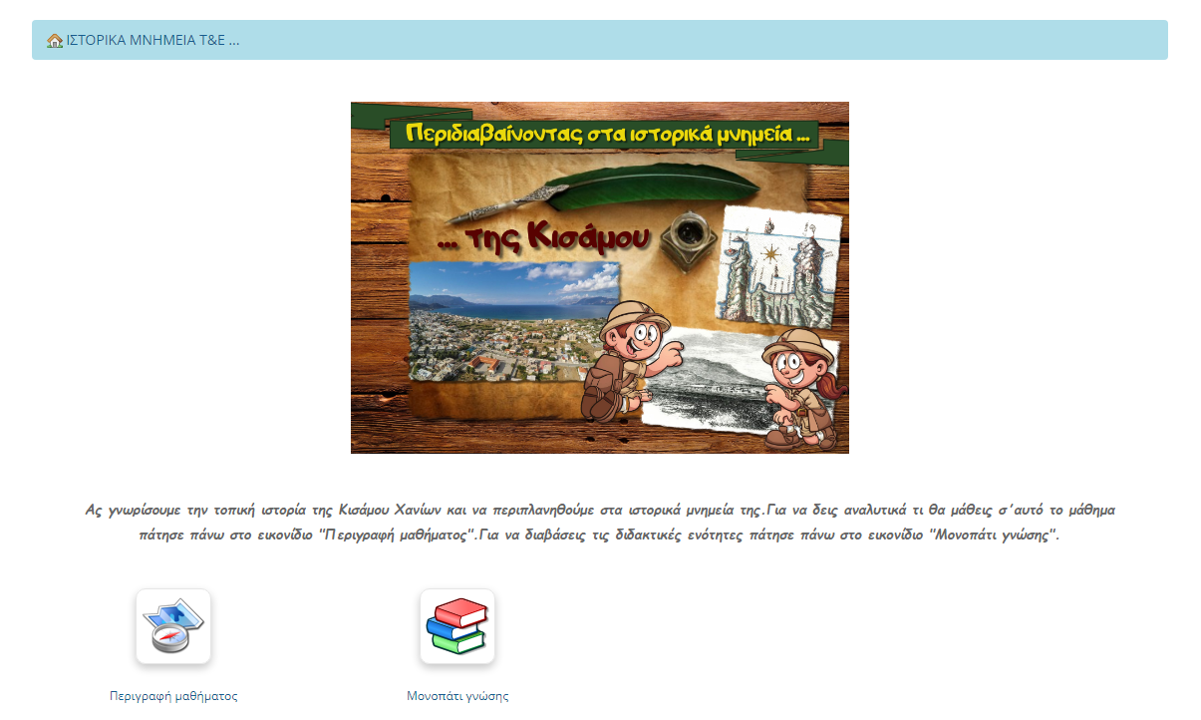
5. Παραγόμενο εκπαιδευτικό υλικό(5/6)
Σύνδεση στην πλατφόρμα Chamilo.
Περιήγηση και περιγραφή του κύριου ΕΥ

Slide 16
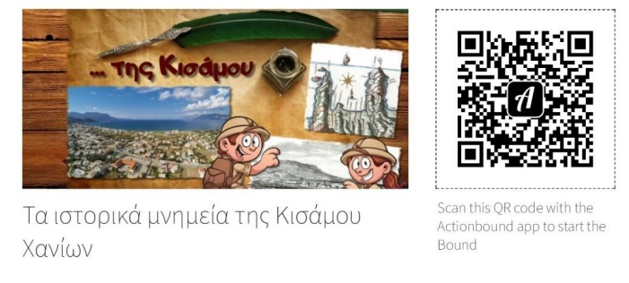
5. Παραγόμενο εκπαιδευτικό υλικό(6/6)
Περιγραφή στο χωροευαίσθητο παιχνίδι ΕΠ

Slide 17
6. Μεθοδολογία (1/2)
Έρευνα για το κύριο ΕΥ στην πλατφόρμα Chamilo
Το είδος της έρευνας: Διαμορφωτική αξιολόγηση
Μέθοδος έρευνας: Ποιοτική ανάλυση περιεχομένου
Μέθοδος δειγματοληψίας: Σκόπιμη δειγματοληψία
Συμμετέχοντες στην έρευνα: 3 Ειδικοί στην ΕξΑΕ & 15 μαθητές Ε΄τάξης δημοτικού
Χρονική περίοδος: Σεπτέμβριος-Οκτώβριος 2021.
Μέσα συλλογής δεδομένων: Ερωτηματολόγια ανοικτών ερωτήσεων
Επεξεργασία δεδομενων: 10 ερευνητικοί άξονες για τους Ειδικούς στην ΕξΑΕ και
6 ερευνητικοί άξονες για τους μαθητές. Μονάδα ανάλυσης ορίστηκε η κάθε φράση
με ολοκληρωμένο νόημα και περιεχόμενο.
Στοιχεία αξιοπιστίας: Έγινε τριγωνοποίηση με την αποτίμηση της έρευνας
από τους 3 Ειδικούς στην ΕξΑΕ και από τους 15 μαθητές δημοτικού.

Slide 18
6. Μεθοδολογία (2/2)
Έρευνα για το χωροευαίσθητο παιχνίδι ΕΠ
Το είδος της έρευνας: Διαμορφωτική αξιολόγηση
Μέθοδος έρευνας: Ποιοτική ανάλυση περιεχομένου
Μέθοδος δειγματοληψίας: Σκόπιμη δειγματοληψία
Συμμετέχοντες στην έρευνα: 15 μαθητές Ε΄τάξης δημοτικού
Χρονική περίοδος: Οκτώβριος 2021.
Μέσα συλλογής δεδομένων: Ερωτηματολόγια ανοικτών & κλειστών ερωτήσεων
Επεξεργασία δεδομενων: 9 Ερευνητικοί άξονες για τους μαθητές. Μονάδα ανάλυσης
ορίστηκε η κάθε φράση με ολοκληρωμένο νόημα και περιεχόμενο.
Στοιχεία αξιοπιστίας: Έγινε τριγωνοποίηση με την αποτίμηση της έρευνας από τους
15 μαθητές Ε΄δημοτικού που αποτίμησαν και το κυρίως ΕΥ στην πλατφόρμα chamilo.

Slide 19
7.Αποτελέσματα - Κύρια ευρήματα(1/4)
Αποτελέσματα κύριου ΕΥ στην πλατφόρμα Chamilo
Απόψεις Ειδικών στην ΕξΑΕ
1.Επιστημονική Συνοχή και Τεκμηρίωση: Το εκπαιδευτικό υλικό διαθέτει επαρκή βιβλιογραφική τεκμηρίωση, ενώ οι πληροφορίες που περιέχονται σε αυτό προέρχονται από πλήθος διαφορετικών πηγών
2.Απλή και κατανοητή παρουσίαση ΕΥ: Ιδιαίτερα φιλικό ύφος γραφής, γλώσσα κατανοητή για τους μικρούς μαθητές, ευανάγνωστη γραμματοσειρά, τμηματική παράθεση πληροφοριών, περιλαμβάνει κείμενο-εικόνες-βίντεο και ευχάριστα χρώματα.
3.Ευχρηστία: Τα κουμπιά πλοήγησης και τα εικονίδια που χρησιμοποιούνται στο Ε.Υ. είναι απολύτως κατανοητά. Επίσης, η πλοήγηση στο Ε.Υ. κρίνεται εύκολη και οι υπερσύνδεσμοι οδηγούν στο αναμενόμενο περιεχόμενο.
4.Υποστήριξη & καθοδήγηση στη μελέτη: Το υλικό είναι σαφές και έχει ξεκάθαρη δομή που οδηγεί τον χρήστη στην κατανόηση της πληροφορίας
5. Υποστήριξη της αλληλεπίδρασης με τον μαθητή: Ο εκπαιδευόμενος δεν έχει την δυνατότητα έκφρασης της δικής του άποψης, ούτε της έκφρασης ερωτημάτων, ενώ απουσιάζουν δραστηριότητες αλληλεπίδρασης με συμμαθητές τους

Slide 20
7.Αποτελέσματα - Κύρια ευρήματα(2/4)
Αποτελέσματα κύριου ΕΥ στην πλατφόρμα Chamilo
Απόψεις Ειδικών στην ΕξΑΕ
6. Αναστοχασμός- αυτοαξιολόγηση: Οι ερωτήσεις κατανόησης στο τέλος κάθε ενότητας εξυπηρετούν αυτόν τον σκοπό, μέσω μελέτης του υλικού ο μαθητής μπορεί να ενσωματώσει τη γνώση που αποκομίζει στη δική του πραγματικότητα.
7. Σαφήνεια σκοπού και προσδοκώμενων μαθησιακών αποτελεσμάτων: Ανά ενότητα διατυπώνεται σαφώς ο σκοπός και τα προσδοκώμενα αποτελέσματα
8. Αρχές Πολυμεσικής μάθησης: Το εκπαιδευτικό υλικό έχει δημιουργηθεί σύμφωνα με τις αρχές της Πολυμεσικής Μάθησης
9. Τα δυνατά σημεία του Ε.Υ : Η χρήση οπτικοακουστικών μέσων, το φιλικό ύφος γραφής και αφήγησης, η ορθή χρήση εικόνων,το προσιτό για τους μαθητές θέμα.
10. Προτάσεις βελτίωσης : Η αλληλεπίδραση ανάμεσα στους εκπαιδευόμενους, η προσθήκη ήχου, η παράθεση μικρότερου αριθμού πληροφοριών ώστε να μειωθεί ο χρόνος μελέτης

Slide 21
7.Αποτελέσματα - Κύρια ευρήματα(3/4)
Αποτελέσματα κύριου ΕΥ στην πλατφόρμα Chamilo
Απόψεις Μαθητών
1. Εντυπώσεις για το νέο τρόπο διδασκαλίας : Είναι ελκυστικός, διασκεδαστικός προκάλει το ενδιαφέρον, τον ενθουσιασμό και βοηθάει στην κατανόηση της τοπικής ιστορίας
2. Ευχρηστία ΕΥ: Η χρήση της πλατφόρμας Chamilo χαρακτηρίζεται εύκολη αλλά ένα μεγάλο ποσοστό των μαθητών εκφράζει δυσκολίες στην πρόσβαση στο ΕΥ.
3.Οι εντυπώσεις σχετικά με τη μορφή του ΕΥ: Καταγράφονται πολύ θετικές εντυπώσεις. Τα βίντεο κερδίζουν το ενδιαφέρον και τα παιχνίδια που παρέχονται κάνουν την όλη διαδικασία περισσότερο διασκεδαστική και θελκτική.
4. Μαθησιακά αποτελέσματα: Οι μαθητές δηλώνουν ότι το ΕΥ τους βοήθησε να γνωρίσουν καλύτερα την τοπική ιστορία.
5. Τα δυνατά σημεία του ΕΥ: Τα επεξηγηματικά βίντεο, οι εικόνες και τα παιχνίδια που δημιουργούν ένα ευχάριστο περιβάλλον για τους μαθητές.
6.Προτάσεις βελτίωσης: οι μαθητές είναι ικανοποιημένοι στο σύνολό τους από το ΕΥ

Slide 22
7.Αποτελέσματα - Κύρια ευρήματα(4/4)
Αποτελέσματα για το χωροευαίσθητο παιχνίδι ΕΠ (Απόψεις Μαθητών)
1. Ο σχεδιασμός του παιχνιδιού : Ο σχεδιασμός του παιχνιδιού ήταν εύστοχος, καθώς όλοι οι μαθητές μπόρεσαν να καταλάβουν τους στόχους και το σκοπό του σχετικά με τη μεταλαμπάδευση της γνώσης για την ιστορία της Κισάμου.
2. Προσβασιμότητα : Ήταν σχετικά εύκολη.
3. Ευχρηστία : Η χρήση του παιχνιδιού ήταν εύκολη χωρίς να παρουσιάζει ιδιαίτερα προβλήματα.
4. Συνεργασία μαθητών : Η συνεργατικότητα ήταν παρούσα κατά τη διάρκεια του παιχνιδιού και βοηθούσε τους μαθητές να παίζουν, να μαθαίνουν και να διασκεδάζουν ως ομάδα.
5. Συναισθηματική εμπλοκή : Οι περισσότεροι μαθητές ένιωσαν ότι συμμετείχαν συναισθηματικά κατά τη διάρκεια του παιχνιδιού.
6. Μαθησιακά αποτελέσματα : Τα μαθησιακά αποτελέσματα ήταν απολύτως θετικά καθώς όλοι οι μαθητές ένιωσαν ότι έμαθαν πολλά πράγματα σχετικά με τα μνημεία και την ιστορία τους.
7.Θετικά στοιχεία : Τα βίντεο, οι φωτογραφίες και τα διάφορα σημεία των μνημείων που επισκέφθηκαν μέσα από το παιχνίδι.
8.Αρνητικά στοιχεία : Δυσλειτουργία του GPS ορισμένες φορές και το παιχνίδι δεν έδινε τη δυνατότητα διορθώνοντας κάποιο λάθος να επιστρέψει στην προηγούμενη κατάσταση.
9. Προτάσεις βελτίωσης : Δεν υπήρχαν σχετικές προτάσεις βελτίωσης του παιχνιδιού

Slide 23
Συμπεράσματα (1/4)
Συμπεράσματα έρευνας για το διαδραστικό ΕΥ elearning στην πλατφόρμα Chamilo.
Σύμφωνα με τις απόψεις των Ειδικών στην ΕξΑΕ
Τα κυριότερα ευρήματα σε σχέση με τα 4 ερευνητικά ερωτήματα της έρευνας είναι τα εξής:
1ο
Το ΕΥ διέπεται από τις αρχές και τη μεθοδολογία της εξ αποστάσεως εκπαίδευσης
2ο
Το ΕΥ έχει δημιουργηθεί σύμφωνα με τις αρχές
της Πολυμεσικής Μάθησης (Mayer, 2001)
3ο
Τα δυνατά σημεία του ΕΥ είναι απολύτως σύμφωνα με τις αρχές σχεδιασμού ΕΥ για την ΕξΑΕ, τις αρχές του Holmberg (2002),της Mena (1992), την τυπολογία West & Λιοναράκη (2001) και με την αρχή της Πολυμεσικής Μάθησης (Mayer, 2001)
Το ΕΥ για να βελτιωθεί προτείνεται η ενσωμάτωση της δυνατότητας αλληλεπίδρασης ανάμεσα στους εκπαιδευόμενους .Η αδυναμία αυτή επιβεβαιώνει τη θεωρία της Mena (1992), ότι το ΕΥ πρέπει να παρέχει τρόπους επικοινωνίας ανταλλαγής πληροφοριών των μαθητών με σκοπό την αυτοαξιολόγηση τους. Επίσης προτείνεται μείωση του εύρους των πληροφοριών του μαθήματος για λιγότερο χρόνο μελέτης και την εισαγωγή αφήγησης. Επιβεβαιώνει τη θεωρία των αρχών
της Πολυμεσικής Μάθησης (Mayer, 2001) και συγκεκριμένα την αρχή του πλεονασμού.
4ο

Slide 24
Συμπεράσματα (2/4)
Συμπεράσματα έρευνας για το διαδραστικό ΕΥ elearning στην πλατφόρμα Chamilo.
Σύμφωνα με τις απόψεις των Μαθητών
Τα κυριότερα ευρήματα σε σχέση με το
Ερευνητικό ερώτημα της έρευνας είναι τα εξής:
Οι μαθητές αποτίμησαν θετικά το Ε.Υ. στην πλατφόρμα Chamilo σημειώνοντας ότι βοηθάει σημαντικά στην κατανόηση του μαθήματος της τοπικής Ιστορίας χαρακτηρίζοντας το ελκυστικό, ευχάριστο και ενδιαφέρον.

Slide 25
Συμπεράσματα (3/4)
Συμπεράσματα έρευνας για το χωροευαίσθητο παιχνίδι ΕΠ.
Σύμφωνα με τις απόψεις των Μαθητών
Τα κυριότερα ευρήματα σε σχέση με το
Ερευνητικό ερώτημα της έρευνας είναι τα εξής:
Οι μαθητές αποτίμησαν θετικά το χωροευαίσθητο παιχνίδι ΕΠ σημειώνοντας ότι ότι αποκόμισαν σημαντικά μαθησιακά αποτελέσματα για τα ιστορικά μνημεία της Κισάμου.

Slide 26
Συμπεράσματα (4/5)
Περιορισμοί της έρευνας
*Η παρούσα έρευνα δεν υπόκειντο σε ιδιαίτερους περιορισμούς
Η συμμετοχή των μαθητών, λόγω της ανηλικότητάς τους. Έτσι, ζητήθηκε η συγκατάθεση και από τους ασκούντες τη γονική μέριμνα για τη χορήγηση των απαντήσεων των ερωτηματολογίων.
Λόγω της μικρής ηλικίας των μαθητών, τα ερωτηματολόγια συντάχθηκαν με τέτοιο τρόπο, ώστε να απαντά στα ερευνητικά ερωτήματα και συνάμα, να είναι κατανοητό και ενδιαφέρον για τους μικρούς συμμετέχοντες.

Slide 27
Συμπεράσματα (5/5)
Προτάσεις για μελλοντική έρευνα
1.) Διεύρυνση του ΕΥ που δημιουργήθηκε
εμπλουτίζοντας το περιεχόμενο του
με το σύνολο των ιστορικών μνημείων
όλης της περιοχής του Δήμου Κισάμου.
2.) Ο μετασχηματισμός του ΕΥ για ενήλικες
επισκέπτες της πόλης της Κισάμου
με τη δυνατότητα πολύγλωσσων
επιλογών στα κείμενα.
3.) Δημιουργία ΕΥ ΕΠ για τα εκθέματα
του Αρχαιολογικού μουσείου Κισάμου.
4.) Η χρήση του παρόντος ΕΥ, κυρίως του χωροευαίσθητου παιχνιδιού ΕΠ για τουριστική περιήγηση στα ιστορικά μνημεία της Κισάμου από τους επισκέπτες της πόλης.

Slide 28

Τέλος Παρουσίασης
Σας ευχαριστώ πολύ
για την προσοχή σας !

